Slide 1
TIPOS DE MERCADO
Con relación a la modalidad de competencia

Slide 2
COMPETENCIA PERFECTA
El mercado está conformado por infinidad de compradores y vendedores, pero ninguno de ellos tiene la capacidad o fuerza para influir de manera individual en la determinación del precio de los bienes o servicios intercambiados
Ninguna influye en el precio, ni altera la producción
GRAN NUMERO DE EMPRESAS
PRODUCTO HOMOGENEO
NO HAY RESTRICCIONES PARA ENTRAR O SALIR DE LA INDUSTRIA
NO EXISTEN VENTAJAS SOBRE OTRA
INFORMACION PERFECTA
Tienen las mismas características
Al ser iguales promueve la competencia
Cualquiera empresa puede incorporarse

Slide 3
COMPETENCIA IMPERFECTA
Se Le conoce como competencia monopolística.
Los precios no son determinados por la ley de la oferta y la demanda
Los agentes económicos pueden influenciar en el precio de bienes o servicios.
Esta competencia genera un fallo en el mercado.
La fijación del precio genera un beneficio solo para una de las partes.
Es un tipo de mercado en el cual los oferentes o demandantes tienen la opción de determinar de forma individual el valor de un producto o servicio

Slide 4
MONOPOLIO
Es la estructura más común.
Son empresas que se encuentran compitiendo entre si con productos similares.
Sus productos tienen alguna diferencia
Se puede acceder con pocas barreras
La empresa decide el precio y la cantidad
Estrategias como: innovación, servicio, ubicación, publicidad, marca
Se puede enfrentar a demandas antimonopolísticas
En este mercado solo existe un ofertante que tiene la exclusividad para la venta de un determinado bien o servicio.
Ej: CFE

Slide 5
OLIGOPOLIO
Existen pocos vendedores en el sector
Las empresas influyen en las decisiones de los competidores
Es la extensión del duopolio
Buscan su beneficio desplazando a la competencia atraves de la guerra de precios
Tiene una empresa “líder” que fija el precio de los bienes o servicios, por lo que las demás compañías deben regirse por esa base económica para fijar el costo de la mercancía que ofrece.
Las empresas esperan estratégicamente las decisiones de la competencia para copiar sus productos.
Se encuentran entre una competencia relativamente perfecta o la constitución de un monopolio
Es la estructura del mercado, donde participan algunos vendedores que fijan el precio, debido a las ventajas que obtienen al fabricar el producto.
EJ: COCA-COLA

Slide 6
OLIGOPSONIO
Son los compradores los que asumen el poder y el control sobre las condiciones de compra y los precios del mercado.
Las empresas se aseguran de que el costo de mercado estipulado entre ellas les proporcione muchas ganancias pero que, a su vez, no sea un incentivo para atraer al mercado nuevas competencias.
Los productos o bienes deben ajustarse a las exigencias de los demandantes o compradores.
EJ. LAS PANTALLAS DE CINE, LOS AVIONES
Es un modelo de mercado de competencia imperfecta en el que existen pocos demandantes (compradores) pero varios oferentes(vendedores).

Slide 7
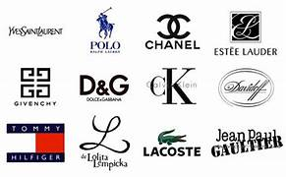
MONOPSOLIO
Se caracteriza por existir un único vendedor y una gama de ofertares.
El comprador tiene la ventaja de manipular el precio y cantidad de la mercancía
su oferta es la única, por lo que quien vende percibe este negocio factible
Esto hace que no fluya el mercado competitivo, organizándose un mercado alterno de demanda particular.
Es un proceso de compra-venta.
EJ. Fabricas de piezas de carro,
Tiendas departamentales

Slide 8
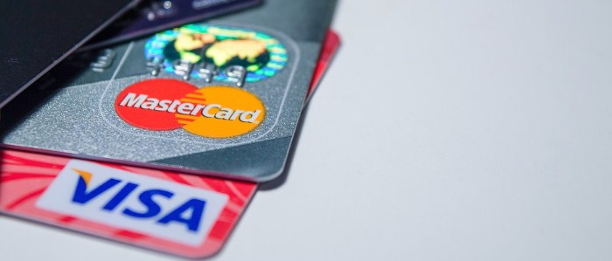
DUOPOLIO
Es cuando solo existen dos ofertantes.
Es la empresa o vendedor quien determina el precio en el mercado
Utiliza el precio como una herramienta para lograr ejercer un control
Las empresas compiten amigablemente entre sí para lograr generar mayores ganancias.
Cada una de las empresas están pendientes de las decisiones del otro para estar de acuerdo en precios y producción
Es una opción intermedia
Representa los casos en los que todos los bienes o servicios de un segmento productivo están en poder de dos compañías, que compiten entre sí.

